Slide 1

El Papel de la inferencia inductiva en la investigación científica.

Slide 2

Se denomina inductivismo a la corriente epistemológica que considera que la inducción posee especial importancia en la ciencia. El término, sin embargo, agrupa puntos de vista que pueden ser distinguidos:
Inductivistas clásicos: Consideran que el método inductivo es útil para descubrir y justificar leyes científicas. (Bacon/Stuart Mill)
Inductivistas críticos: No adhieren al método inductivo, pero consideran que las hipótesis se fundamentan inductivamente. (Carnap / Hempel)

Slide 3

Los principales referentes del inductivo clásico son F. Bacon y J.S. Mill.
La ciencia se basa en hechos, experiencias, observaciones.
Los sentidos nos proveen acceso a los hechos de la realidad.
El conocimiento científico es acerca de lo general, no de lo particular.
La inferencia inductiva nos provee nuevo conocimiento.
La naturaleza es regular y uniforme.

Slide 4

1º. Observación (libre de prejuicios/ presupuestos teóricos)
2º. Registro, análisis y clasificación de las observaciones realizadas.
3º. Generalización inductiva.
4º. Formulación de hipótesis/leyes/ teorías.
5º. Justificación a partir de nueva evidencia.

Slide 5

Observación de metales y su comportamiento al ser mezclados.
Enunciados de observación obtenidos:
Obs. 1. Al mezclarse Níquel y estaño, se obtiene una aleación metálica que mantiene las propiedades del níquel y del estaño.
Obs. 2. Al mezclarse cobre y bronce, se obtiene una aleación metálica que mantiene las propiedades del cobre y del bronce.
Obs. 3. Al mezclarse aluminio y magnesio, se obtiene una aleación metálica que mantiene las propiedades del aluminio y el magnesio.
Por Generalización inductiva
Enunciado general o ley
Todas las aleaciones metálicas mantienen las propiedades de los metales que la conforman.
Predicción
Al mezclar oro y platino se obtendrá una aleación metálica que presentará las propiedades del oro y del platino respectivamente.

Slide 6

El número de observaciones debe ser importante.
Las observaciones deben ser diversificadas (bajo diferentes condiciones)
Ninguna observación debe contradecir a las anteriores (ningún contraejemplo)
Principio de inducción: Si en una amplia variedad de condiciones se observa una gran cantidad de A, y si todos los A observados poseen sin excepción la propiedad B, entonces todos los A tienen la propiedad B.

Slide 7

El Método de la concordancia: Las situaciones comparadas tienen sólo una circunstancia en común, siendo ésta la causa o efecto del fenómeno dado.
El Método de la diferencia: Las situaciones son iguales en todas sus variables excepto en una, siendo ésta la causa o efecto del fenómeno dado.
El Método de la variación concomitante: los factores estudiados varían sistemáticamente uno en función del otro. El efecto supuesto varía en una dirección siempre que se descubre que la causa hipotética varia.
El Método de los residuos: Este modelo lo que pretende es saber la importancia de los factores residuales después de eliminar los importantes.

Slide 8
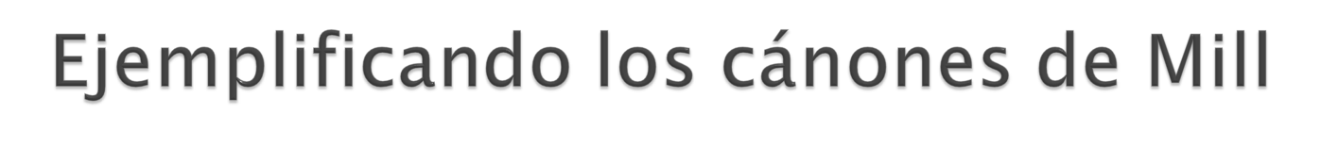
Concordancia: Al realizarle autopsias a personas que padecían Alzheimer se detectó que todos ellos poseían grandes cantidades de aluminio en sus cerebros. El aluminio podría estar conectado causalmente con la enfermedad
Diferencia: Los pacientes aquejados por la enfermedad de Alzheimer consumen agua corriente, en la que se detecta un nivel elevado de aluminio. Las personas que consumen aguas mineralizadas no presentan la enfermedad.
Variación concomitante: A partir del análisis de capilares, método utilizado para medir el nivel de metales en el organismo, se observa que a mayor cantidad de aluminio, mayor el desarrollo de la enfermedad.
De los residuos: Muchos síntomas del mal de Alzheimer, alteraciones en el habla, memoria, etc. son semejantes a los de otras patologías. Las causas de ellas son conocidas. Lo que queda al analizar los casos específicos de Alzheimer es el nivel de aluminio.

Slide 9

Imposibilidad de la observación sin teoría.
Irrelevancia de la observación sin guía teórica.
Carencia de criterio fiable en relación con la cantidad y variedad de observaciones necesarias para la generalización.
Imposibilidad de acceder a hipótesis/leyes que supongan entidades inobservables.
Imposibilidad de justificar el principio de inducción, y por ende, la aplicación de la inducción misma.(problema de Hume)

Slide 10
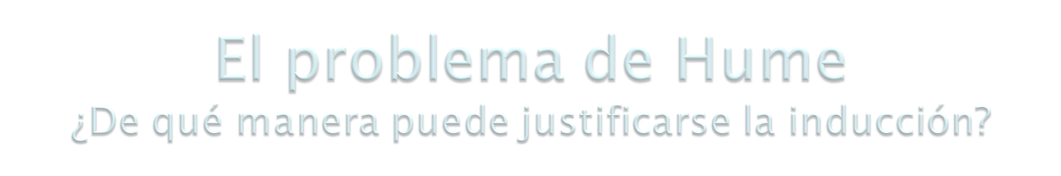
Lógicamente.
El principio de inducción es la conclusión de una inferencia inductiva, y como tal no puede justificarse lógicamente.
Empíricamente
El principio de inducción funcionó en el pasado, pero si se pretende eso como justificación se incurre en una petición de principio. Se pretende justificar la inducción inductivamente.

Slide 11

El problema de la inducción no consiste en determinar de qué manera ciertos datos E producen una hipótesis H, sino establecer en qué grado E apoya H.
Las hipótesis no se obtienen inductivamente. Se crean como intentos de respuestas a situaciones problemáticas.
La evidencia en contra de una hipótesis puede refutarla deductivamente; La evidencia a favor de la hipótesis la confirma inductivamente.
La principal tarea de la lógica inductiva es determinar el grado de confirmación que posee una hipótesis dada cierta evidencia en su favor.

Slide 12

Se pretende probar la teoría T. (x ejemplo, que el aluminio es causante del Alzheimer)
La reconstrucción del argumento sería:
Si no T, entonces muy probablemente no E.
(E= los pacientes con Alzheimer presentan altos niveles de aluminio)
Se comprueba E (Tales pacientes presentan altos niveles de aluminio)
Se presume entonces T

